Slide 1
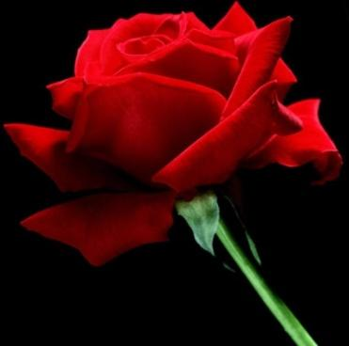
如果有一天我老了
毛 翰詞、張 烈曲、李 敏唱

Slide 2

如果有一天我老了
如果有一天，我老了，
你是否還會牽着我去看晚霞？
讓霞光見證我們資深的愛 ，
見證我們資深的美麗，和那美麗的瀟洒。
如果有一天，我老了，
你是否還會牽着我去長亭下？
讓長亭撑起那把黃昏的傘，
我們去聽黃昏的雨滴，和那雨滴的童話。
太陽不會老，玫瑰不會老，
陽光下的美麗永遠永遠瀟洒，瀟洒。
月亮不會老，玫瑰不會老，
月光下的愛情是永遠的童話，童話。
如果有一天，我老了，
你是否還會送我帶露的玫瑰花？
讓花香擁抱每一個情人節 ，
讓每一個情人節都長住我們的家。

Slide 3

作詞：毛 翰
作曲：張 烈
演唱：李 敏

Slide 4

如果有一天，我老了

Slide 5

你是否還會牽着我去看晚霞

Slide 6
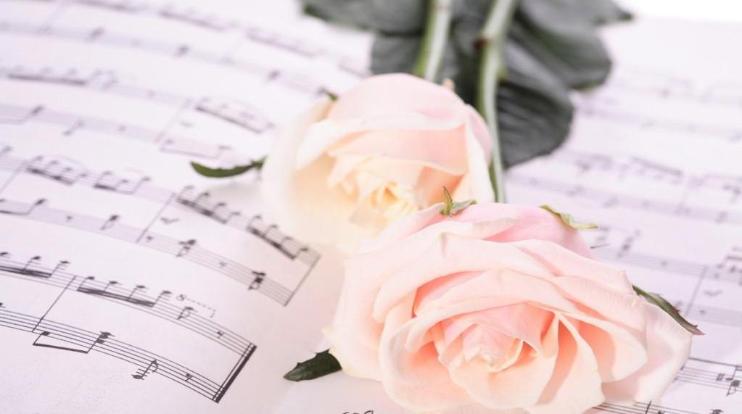
讓霞光見證我們資深的愛

Slide 7
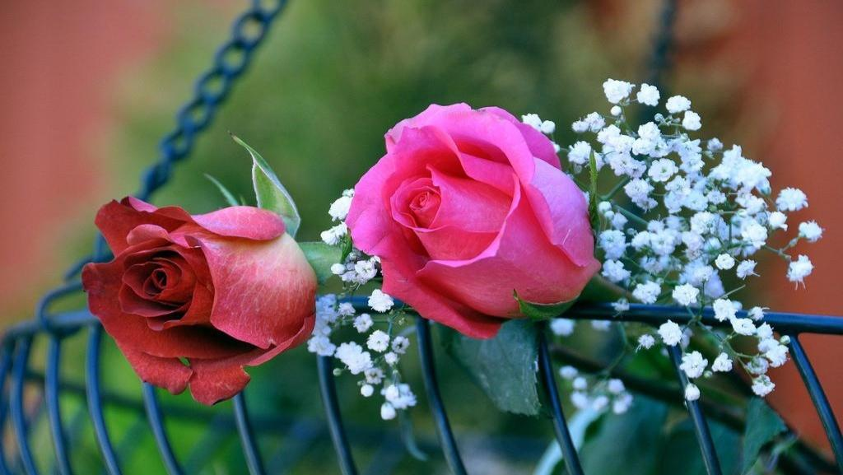
見證我們資深的美麗，和那美麗的瀟洒

Slide 8
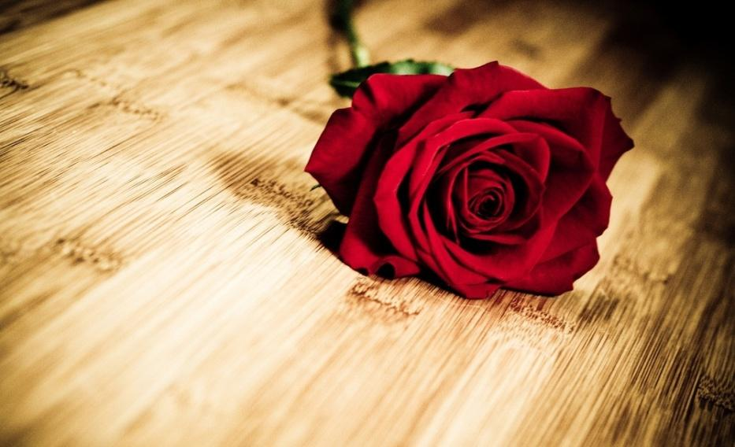
如果有一天，我老了

Slide 9
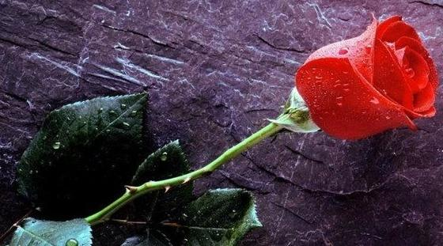
你是否還會牽着我去長亭下？

Slide 10

讓長亭撑起那把黃昏的傘，

Slide 11
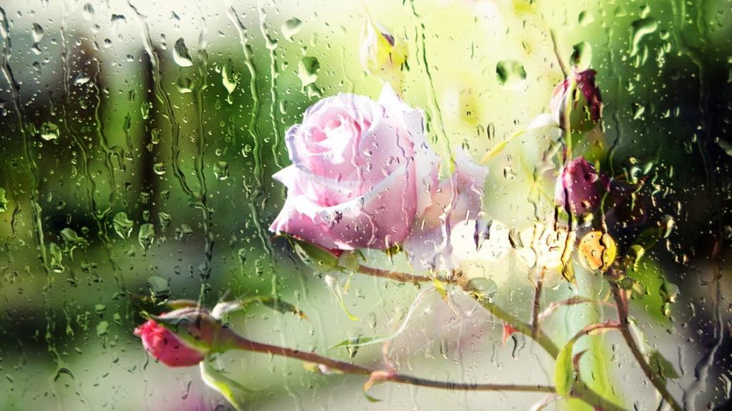
我們去聽黃昏的雨滴，和那雨滴的童話。

Slide 12
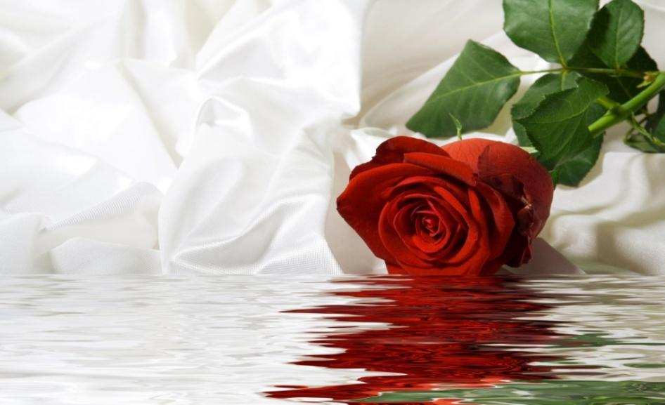
太陽不會老，玫瑰不會老

Slide 13
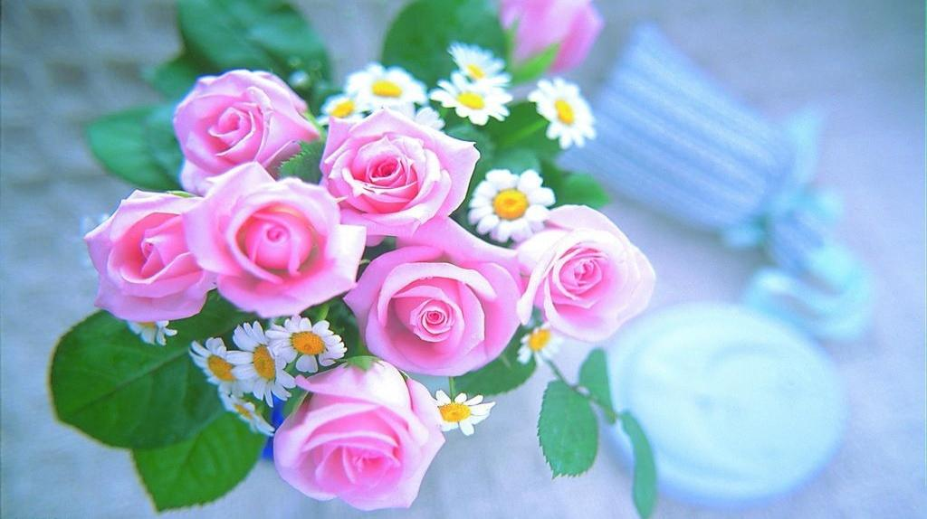
陽光下的美麗永遠永遠瀟洒，瀟洒

Slide 14
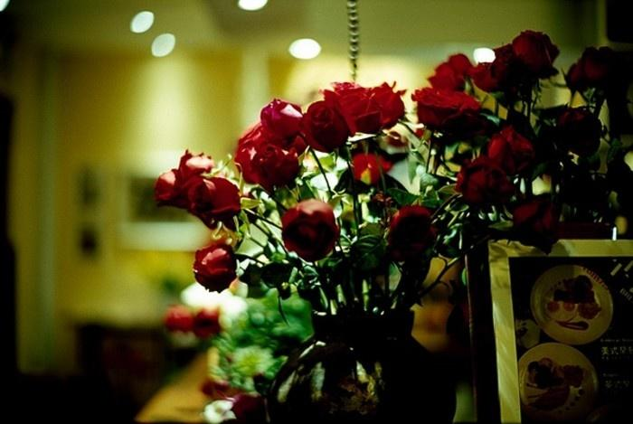
月亮不會老，玫瑰不會老

Slide 15
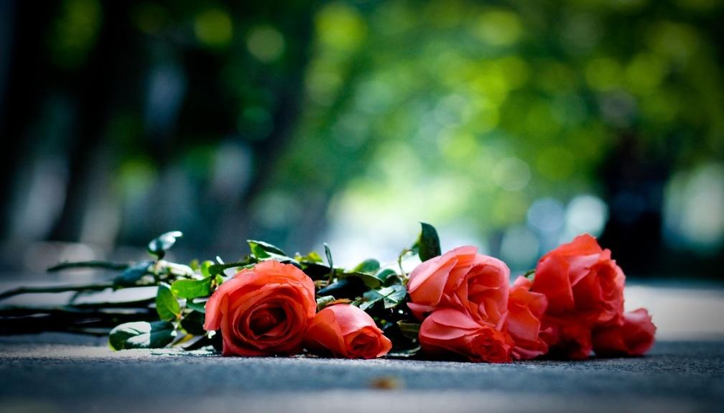
月光下的愛情是永遠的童話，童話

Slide 16
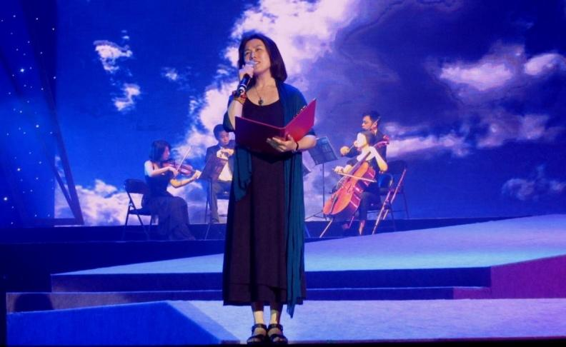
歌詞靈感緣於王妍丁的詩《等我老了》

Slide 17

如果有一天，我老了

Slide 18
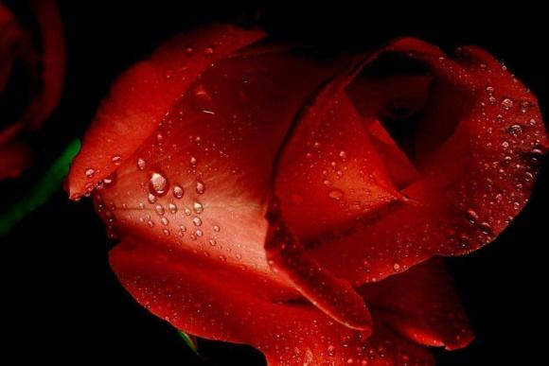
你是否還會送我帶露的玫瑰花

Slide 19
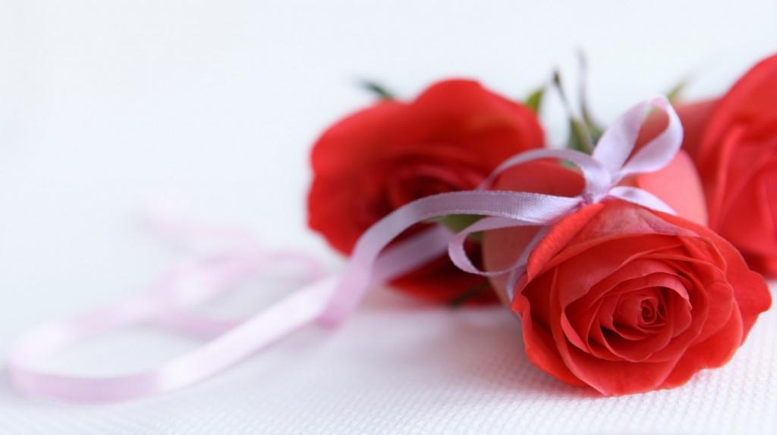
讓花香擁抱每一個情人節

Slide 20
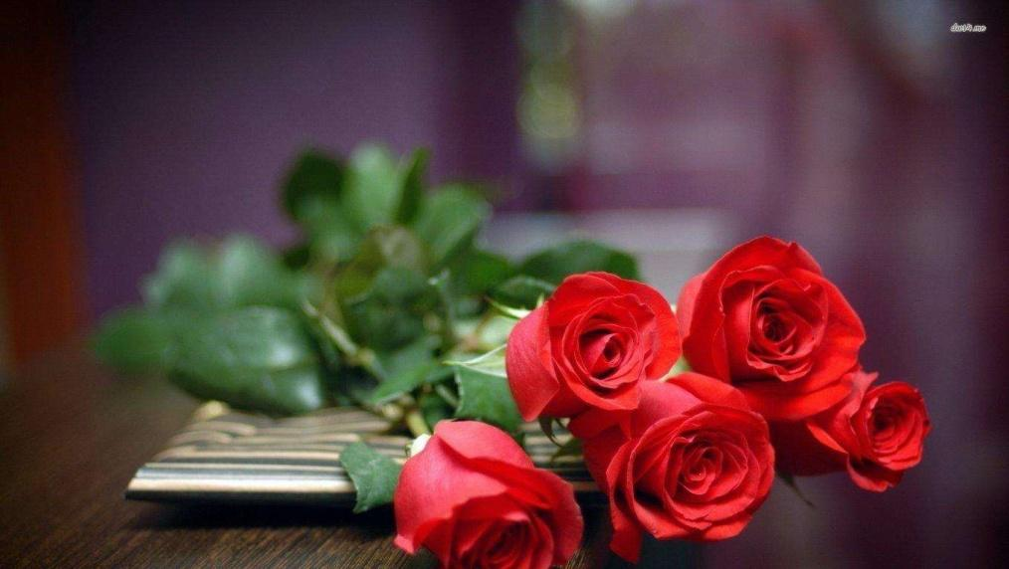
讓每一個情人節都長住我們的家。

Slide 21
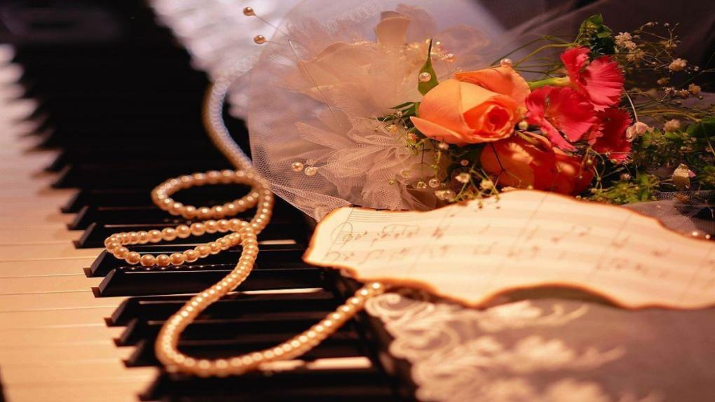
讓情人節長住我們的家

Slide 22

作詞：毛 翰
作曲：張 烈
演唱：李 敏
錄製：暖調工作室
毛翰製作
2017.9.8

